Slide 1
Tafelabziehhalter

Slide 2
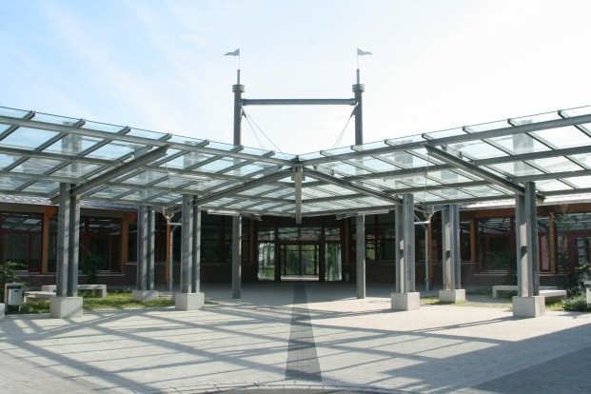
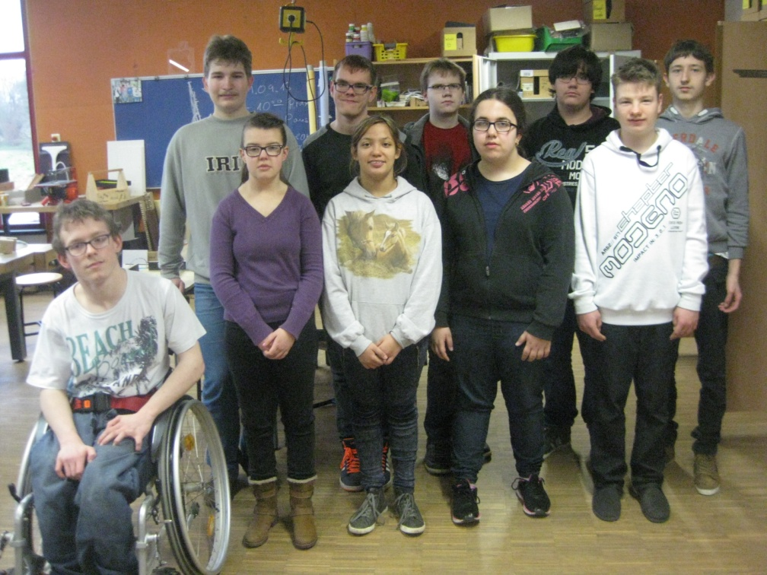
Wir sind Schüler der LVR-Förderschule Linnich. Wir kommen aus den Klassen
8-10. Drei Jahre sind wir in der Abschlussstufe. Ein Schuljahr lang arbeiten wir in der Schülerfirma ,,ASTEC´´.

Slide 3
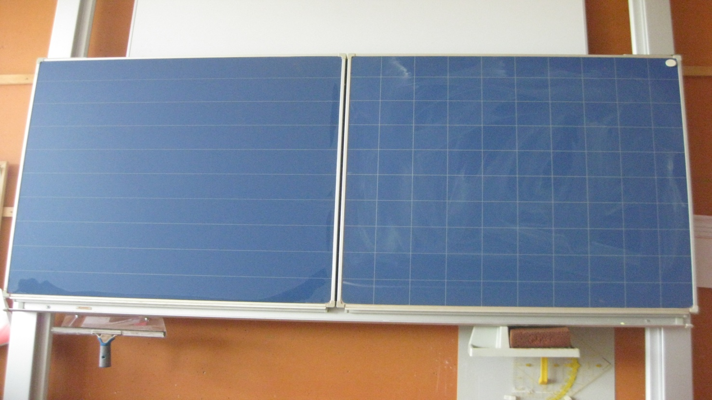
Vorteile des Tafelabziehers
Tafel wird besser und schneller sauber
Mit Tafelabzieher
Ohne Tafelabzieher

Slide 4
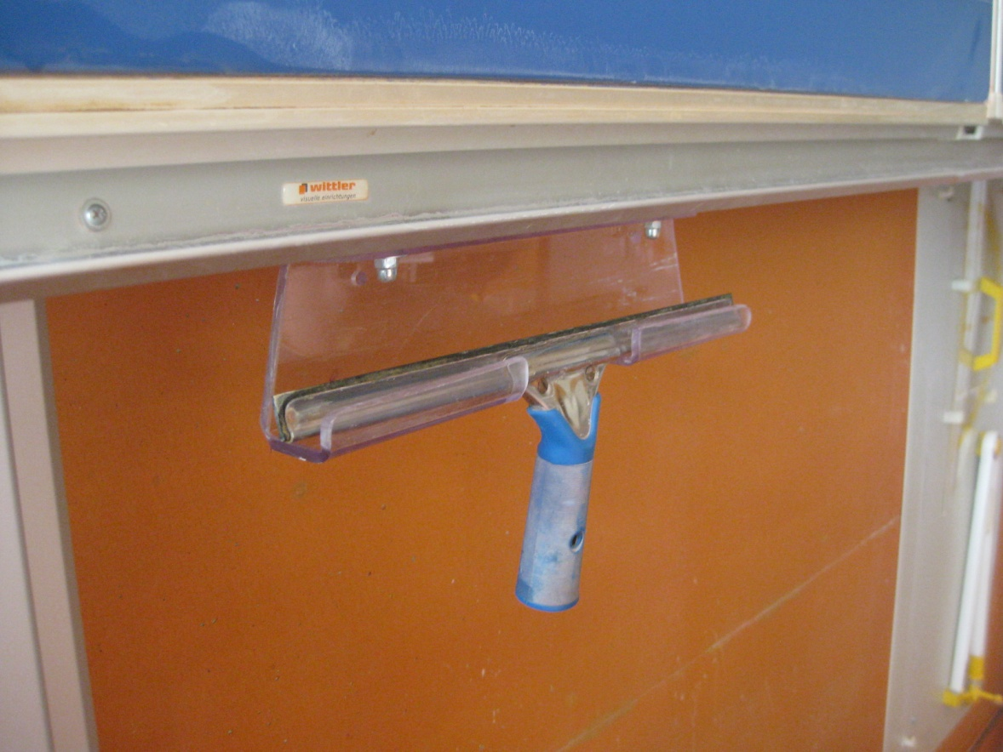
Aufbewahrung des Tafelabziehers
Ganz bequem in
dem Tafelabzieh-
halter unter
der Tafel

Slide 5
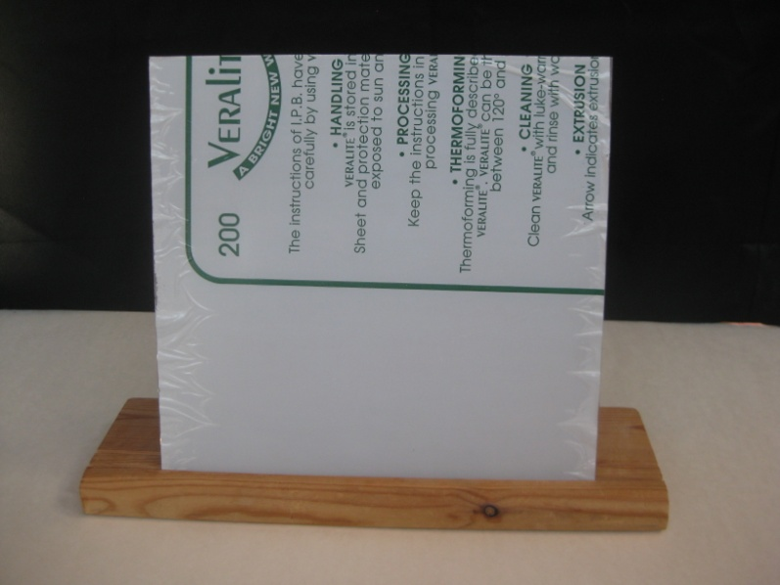
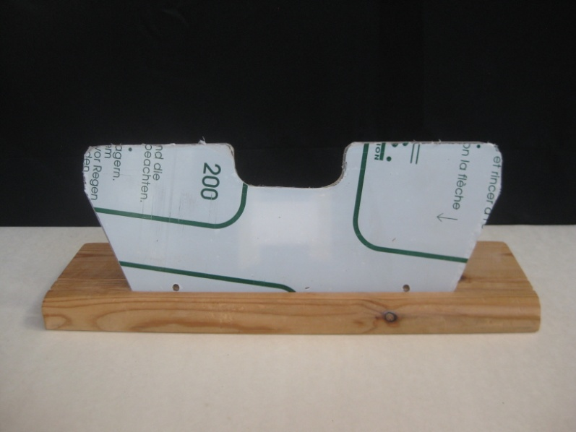
Unser Tafelabziehhalter
Besteht aus Acrylglas

Slide 6
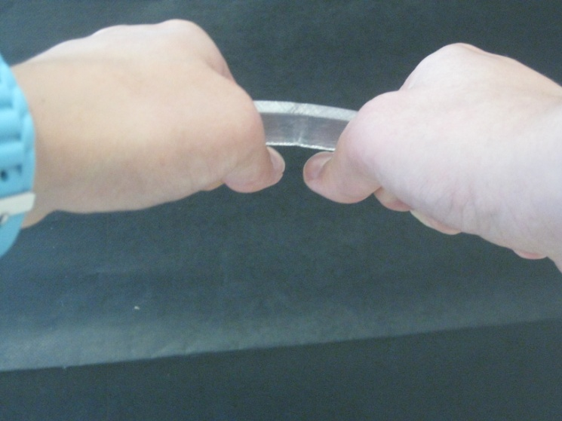
Material-Qualität
Sehr stabil und belastbar.

Slide 7
Material-Qualität
Abgerundete Ecken.
Niedriges Verletzungsrisiko.

Slide 8
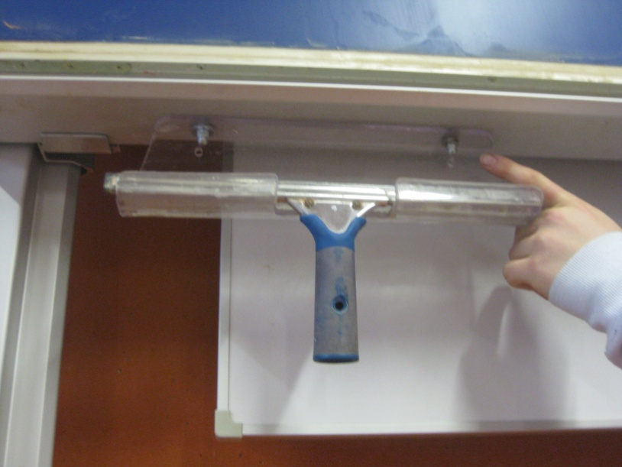
Montage des Tafelabziehhalters
Befestigt mit Schrauben, die am Kopf abgerundet sind oder mit doppelseitigem Klebeband.
Die Montage erfolgt über den Hausmeister

Slide 9
Preisliste
1 Stück: 9,50€
Ab 5 Stück 9,00€
Ab 10 Stück 8,50€

Slide 10
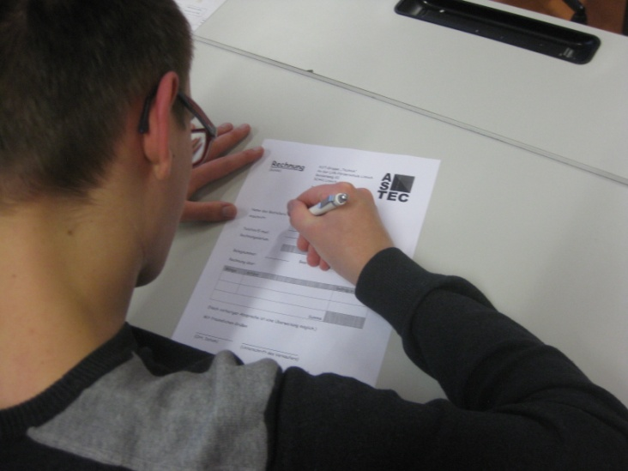
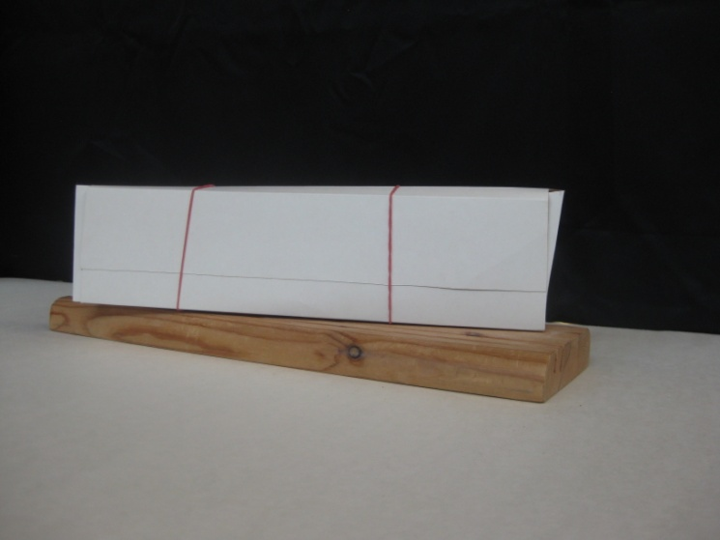
Weitere Arbeiten
Buchhaltung
Verpackung für den Halter

Slide 11
Kontaktdaten
LVR-Förderschule Linnich: Bendenweg22, 52441Linnich
Tel. 02462-203470
Ansprechpartner:
Herr Mechler

